Slide 1
BFS和queue
115/3/6
講師:167904呂宥丞

Slide 2
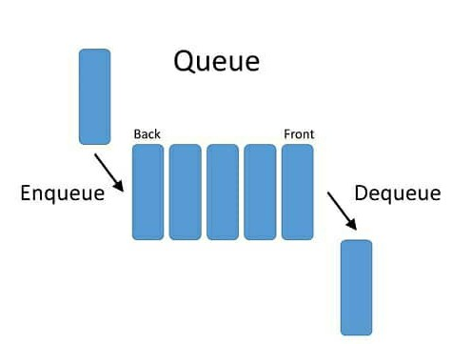
queue
與list列表不同，是採「先進先出」原則

Slide 3
舉例
from collections import deque
queue = deque( )
queue.append("A")
queue.append("B")
queue.append("C")
print(queue.popleft( )) # 輸出: "A" (最早添加的元素)
print(queue) # 輸出: deque(["B", "C"])

Slide 4
BFS
BFS是queue的一種應用，可以用來遍歷樹(如下圖)的每一個元素，並取得樹直徑或是樹上每個元素間的距離等
A
/ \
B C
/ \
D E

Slide 5
舉例
from collections import deque
graph = { 'A': ['B', 'C'], 'B': ['D', 'E'], 'C': [ ], 'D': [ ], 'E': [ ] }
def bfs(start):
queue = deque([start]) # 建立一個只有start的queue佇列
visited = set( ) #紀錄已訪問過的元素
while queue:
node = queue.popleft( )
if node not in visited:
print(node)
visited.add(node) #在visited中記錄node
queue.extend(graph[node]) #在queue中放此枝節下的元素
bfs('A')

Slide 6
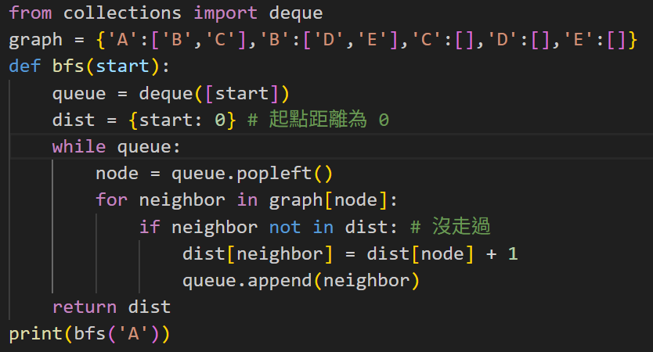
舉例

Slide 7
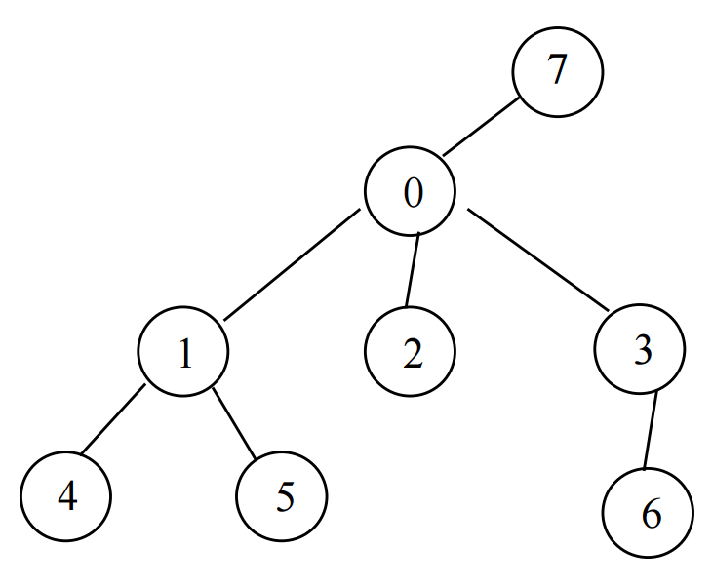
隨堂練習
b967.4.血緣關係
小宇有一個大家族。有一天，他發現記錄整個家族成員和成員間血緣關係的家族族譜。 小宇對於最遠的血緣關係 (我們稱之為"血緣距離") 有多遠感到很好奇。
右圖為家族的關係圖。 0 是 7 的孩子， 1、2 和 3 是 0 的孩子， 4 和 5 是 1 的孩子， 6 是 3 的孩子。 我們可以輕易的發現最遠的親戚關係為 4(或 5) 和 6 ，他們的"血緣距離"是 4 (4→1→0→3→6)。
給予任一家族的關係圖，請找出最遠的"血緣距離"。
你可以假設只有一個人是整個家族成員的祖先，而且沒有兩個成員有同樣的小孩。

Slide 8
隨堂練習
輸入說明
第一行為一個正整數 N 代表成員的個數，每人以 0~N-1 之間唯一的編號代表。
接著的 N-1 行，每行有兩個以一個空白隔開的整數 a 與 b (0 ≤ a, b ≤ N-1)，代表 b 是 a 的孩子。
輸出說明:
輸出一行，輸出最遠"血緣距離"的答案。

Slide 9
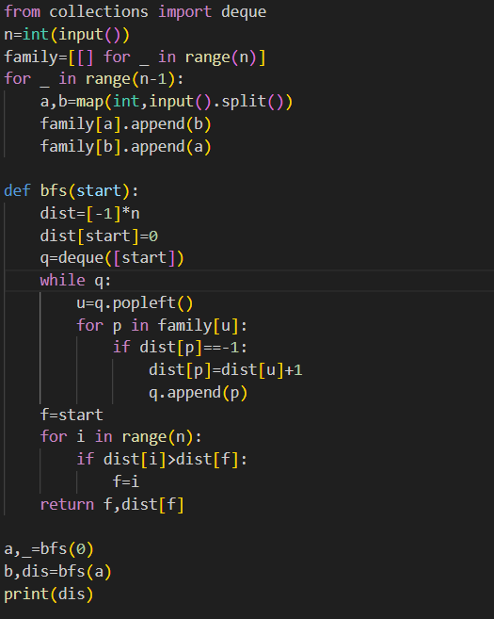
解答
先找到其中一個端點
再找離此端點最遠的點
兩點距離即為最遠的「血緣距離」

Slide 10
謝謝大家
非常感謝大家願意聽我分享
這是我第一次做程式教學簡報
如有任何不足之處或覺得能補充的
歡迎大家提出，謝謝大家

